Slide 1
建模尺寸考虑：
IBM 8HP single CPW
S： 2.8~20um
W: 2~1,000um
Len: 10~20,000um
40Lp实际建模设定：
S：2~12um
W:4~12um
L：150~600u
40Lp工艺限制
S：≥1.5
W： 1.5~12um
h：3um

Slide 2
不考虑端口特性建模

Slide 3
方法验证：len=200 w =4 s=4

Slide 4
不考虑端口效应：单位长度RLGC与长度有关

Slide 5
考虑端口效应：Rt=R*len+Rf

Slide 6
考虑端口效应：Rt=R*len+Rf

Slide 7
考虑端口效应：Rt=R*len+Rf
len = [150,175,200,225,233,250,275,300,350,375,400,450,500,550,600];
len_pi = 12.5*1e-6;
space = 4;
width = 4;

Slide 8
本征和边缘分开建模

Slide 9
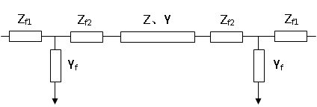
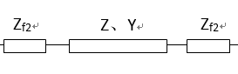
端口两种模型
下图为本征部分
问题：C不光滑且Cf,Gf出现负值，无法建模
采取模型二：端口只有Rf,Lf

Slide 10
两种验证方式：
（1）对“本征”进行建模,仿真提取“本征”RLGC，然后叠加两端集总的Zf,Yf,得到整体RLGC
（2）对“本征”进行建模,叠加两端集总的Zf,Yf仿真,然后提取整体RLGC
结论：RL向GC转换（诺顿戴维南等效），采取方案1验证！

Slide 11
不同长度CPW 建模比较（“叠加”了端口）

Slide 12
本征部分建模以及宽度可缩放模型

Slide 13
单个模型

Slide 17
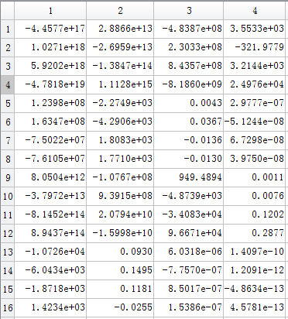
Width scalable:5~10um

Slide 18
Width scalable 误差分析

